Slide 1
KIMO konference
Seniorkonsulent, PhD, Marie Østergaard

Slide 2
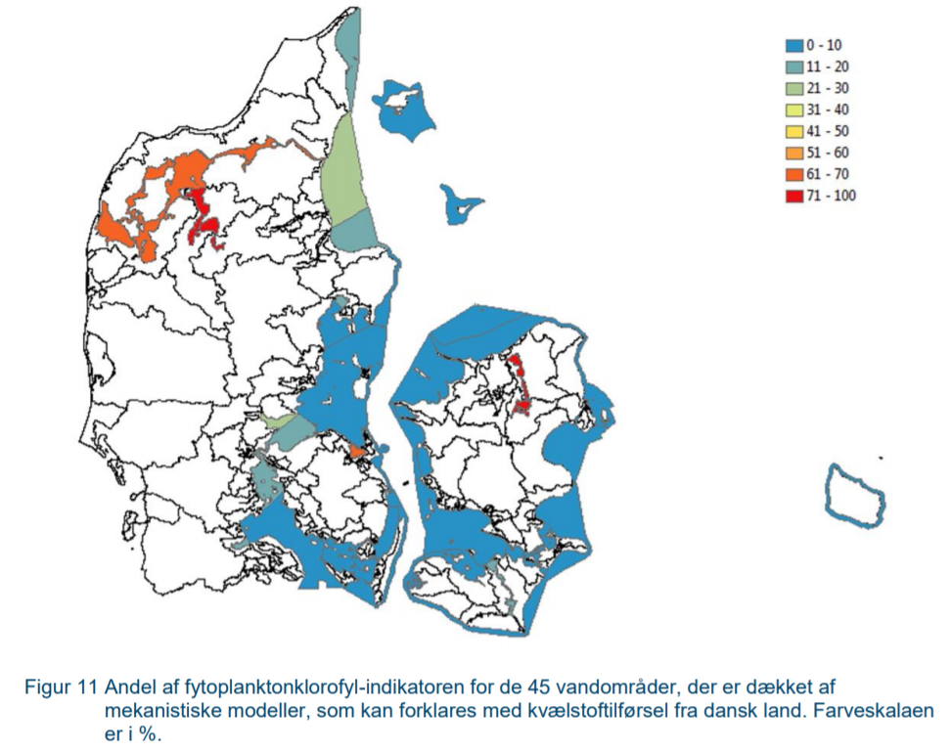
Vi kan ikke gøre det alene!
0-10 pct.
Internationalt samarbejde er altafgørende for den gode tilstand i havmiljøet
Eks. Smålandsfarvandet Syd, dansk andel:
Klorofyl 6,1 pct.
Kd 1,7 pct.
71-100 pct.
DHI, 2015: Modeller for Danske Fjorde og Kystnære Havområder – del 2 Mekanistiske modeller og metode til bestemmelse af indsatsbehov

Slide 3
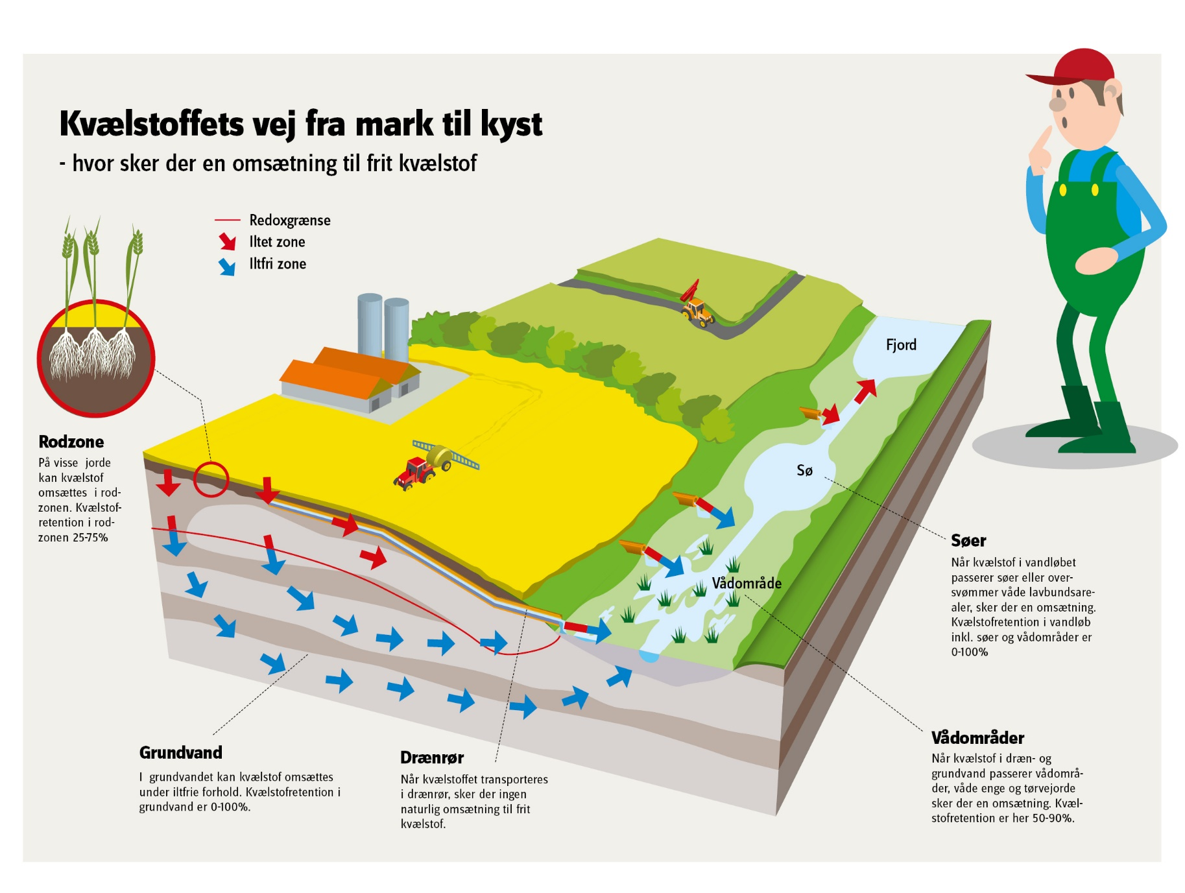
Tiltag for at mindske udledningen af næringsstoffer fra landbrug
På marken (årligt):
Efterafgrøder
Præcisionsgødskning
Uden for marken (permanent):
Minivådområder
Vådområder
Afbrudte dræn
Udtagning af lavbundsjord (klima- men også kvælstofeffekt)
Skovrejsning
Marint
Muslingeopdræt

Slide 4
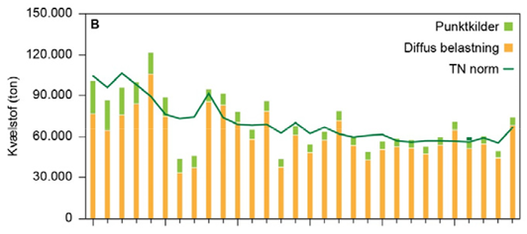
Kvælstof til havet
Stabile udledningstal fra ca. 2010 og frem.
Nyeste NOVANA-tal, fra:
Vandløb 2019 – Kemisk vandkvalitet og stoftransport
AU, 2021

Slide 5
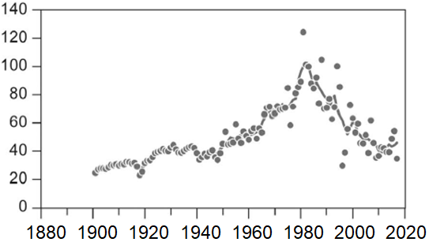
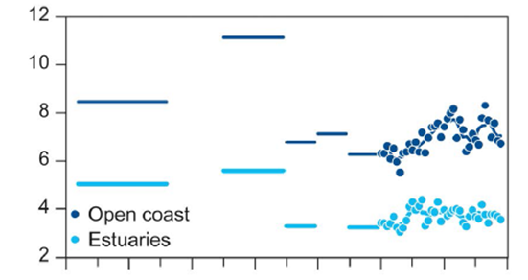
Kvæstofreduktioner løser ikke problemet alene
Reduktion i N-udledning har kun givet minimal forbedring af vandets klarhed ved åbne kyster.
Ingen forbedring i fjorde.
Kvælstofudledning (1000 tons)
Secchi disk dybde (meter)
Krause-Jensen, D., Duarte. C.M., Sand-Jensen, K., Carstensen, J., 2021. Century-long records reveal shifting challenges to seagrass recovery. Global change Biology 27(3) . DOI: 10.1111/gcb.15440

Slide 6
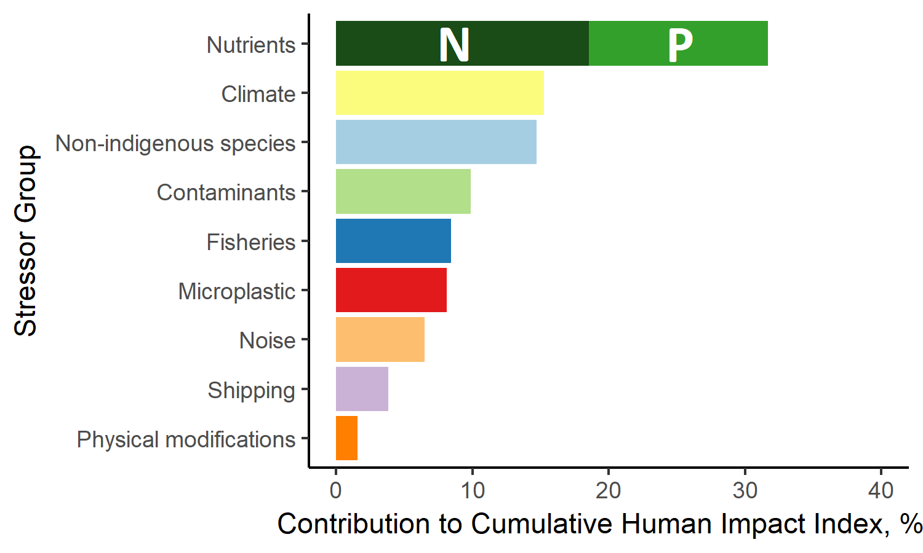
Det handler ikke kun om næringsstoffer
En undersøgelse af samtlige presfaktorers påvirkning af det samlede havmiljø i Danmark
Niva Dk 2017: Under the surface: A gradient study of human impacts in Danish marine waters

Slide 7
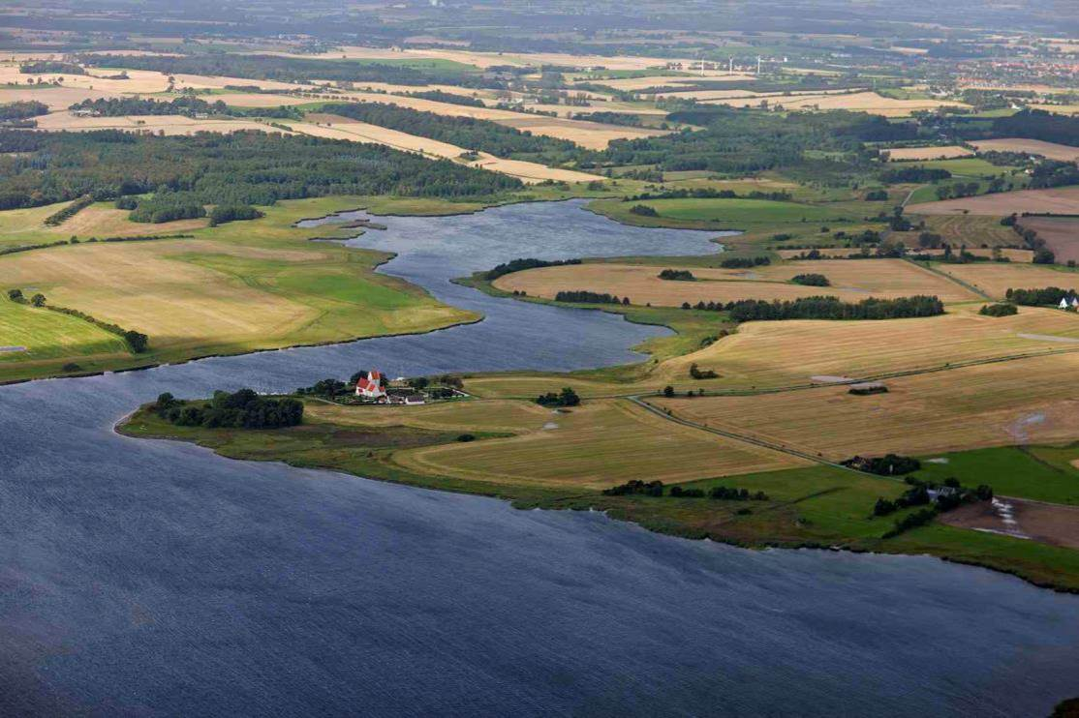
Lokale initiativer
Sund Vejle Fjord: 2020-2024
Kommune, SDU, interessenter, nabokommuner, gymnasie m.fl.
Indsamle viden
Muslinger dyrkes, ålegræs udplantes, stenrev genskabes, krabber opfiskes
Formidling og lokal involvering
Als Stenrev
Landbrug, kommune, dykkere, fiskere
19 stenrev etableret, gennem små ti år
Dokumenteret forbedring i fiskebestand og planteliv
Odense Fjord samarbejde
Landbrug, DN, Odense Havn, Odense Kommune, Vandcenter Syd, Odense renovation, SDU
Samarbejde om afklaring af udfordringer – dernæst samarbejde om løsninger

Slide 8
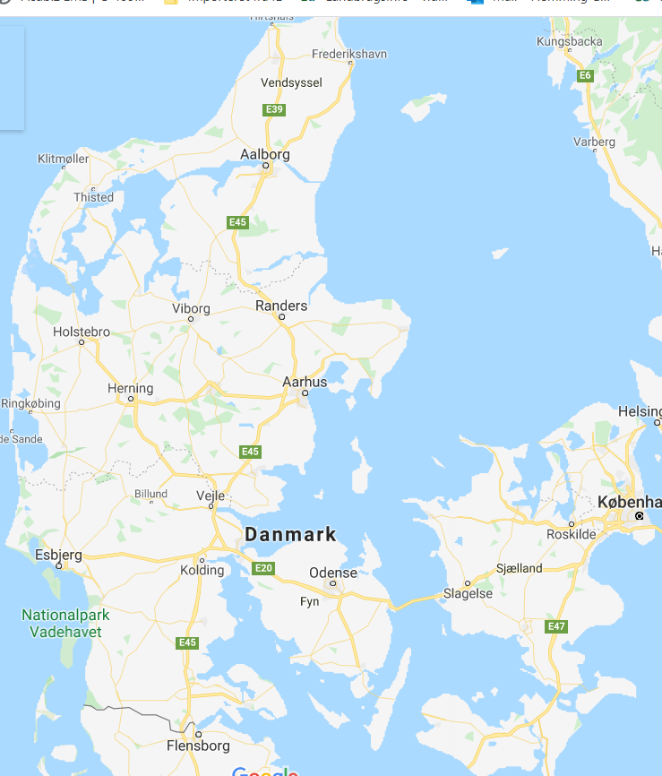
Lokal involvering – kæmpe engagement!
1 pilot. Testing
Catchment officers
2016/2017
Lokale møder om vandområder – starten på projekter
Lokale fjordanalyser udarbejdes
Interessenter samarbejder om indsatser: Hvad gavner miljøet mest? Hvad kan lade sig gøre?
2 pilot. Skive Fjord
2018
12 pilot. Limfjorden, 2021
11 pilot. Nissum Fjord, 2021
6 pilot. Mariager Fjord
2020
3 pilot. Ringkøbing Fjord
2019
5 pilot. Hjarbæk Fjord
2020
8 pilot. Horsens Fjord
2021
9 pilot. Vejle Fjord
2021
10 pilot. Kolding Fjord, 2021
9 pilot. Haderslev Fjord, 2021
4 pilot. Karrebæk Fjord
2019
13 pilot. Vadehavet, 2021
7 pilot. Odense Fjord
2020

